Slide 1


Filho de mãe usuária de drogas/Síndrome de Abstinência
Neonatal
Desmame de
Metadona na Retirada do Opioide
Apresentação: Camila Pedatella Jaime (R2 em Pediatria-HMIB/SES/DF)
Coordenação: Dra Maria Luiza
www.paulomargotto.com.br
Brasília, 12 de outubro de 2021
Intoxicação por
Metadona

Slide 2
INTRODUÇÃO
OMS: Drogas são todas e quaisquer substâncias químicas (não produzidas pelo organismo) que afetam o funcionamento normal do ser humano (cérebro e corpo) quando introduzidas no organismo, sejam elas naturais ou sintéticas

Slide 3
INTRODUÇÃO
Tipos de drogas:
  Estimulantes: cocaína e derivados
  Depressoras: álcool, barbitúricos, benzodiazepínicos, opioides, solventes ou inalantes
  Perturbadoras ou alucinógenas: maconha, LSD e ecstasy
  Outras (varias classificações ao mesmo tempo): tabaco, cafeína e esteroides anabolizante

Slide 4
INTRODUÇÃO
Os efeitos das drogas sobre o feto dependem:
  Tipo de droga
  Quantidade
  Frequência do uso
  Período gestacional em que ocorreu o uso

Slide 5
MACONHA

Slide 6
INTRODUÇÃO
A maconha é a droga ilícita mais consumida no Brasil
Seus efeitos podem ser agudos ou crônicos (psíquicos e físicos)
O uso com outras drogas é frequente, dificultando a identificação dos efeitos da maconha sobre o feto e recém-nascido

Slide 7
INTRODUÇÃO
A maconha é responsável por 75% do uso de drogas ilícitas durante a gravidez e mais de 50% destas gestantes utilizam de forma concomitante álcool e tabaco.

Slide 8
INTRODUÇÃO
O tetrahidrocanabinol, metabólito da maconha, atravessa a placenta minutos depois da sua administração, sendo a concentração no feto semelhante à materna

Slide 9
EFEITOS SOBRE O RN
Diminui a perfusão útero-placentária -> Restrição do crescimento intrauterino (CIUR), baixo peso no recém-nascido. Retardo da maturação do sistema nervoso fetal
Sono agitado, tremores

Slide 10
EFEITOS SOBRE O RN
Dificuldade na execução de tarefas relacionadas à memória, à linguagem e às atividades que necessitam de abstração
Hiperatividade, impulsividade e déficit de atenção, além de comportamentos delinquentes, com dez anos de idade

Slide 11
COCAÍNA CRACK
Notes:
A cocaína é a segunda droga ilícita mais consumida no Brasil, ficando atrás da maconha

Slide 12
INTRODUÇÃO
Perfil das gestantes usuárias de crack: baixo nível socioeconômico, geralmente não brancas, com idade média de 25 anos, poli drogadas, com antecedentes familiares e pessoais de uso de drogas, negligenciam o acompanhamento pré-natal.

Slide 13
INTRODUÇÃO
A cocaína é um estimulante do SNC, inibindo a recaptação norepinefrina (daí seus efeitos: vasoconstrição, hipertensão arterial, taquicardia); dopamina (daí seus efeitos: sensação de euforia, aumento do estado de alerta, redução da fadiga, estimulação sexual; a depleção dos estoques de dopamina pelo uso continuado da droga leva o usuário a um estado depressivo, sintomas de abstinência)e serotonina nos terminais nervosos pré-sinápticos, ocorrendo uma estimulação prolongada desses receptores na membrana pós-sináptica.
Passa pela placenta por difusão simples
Notes:
recaptacao norepinefrina (daí seus efeitos: vasoconstrição, hipertensão arterial, taquicardia)
DOPAMINA: (daí seus efeitos: sensação de euforia, aumento do estado de alerta, redução da fadiga, estimulação sexual; a depleção dos estoques de dopamina pelo uso continuado da droga leva o usuário a um estado depressivo, sintomas de abstinência);

Slide 14
EFEITOS SOBRE O RN
Malformações cerebrais: afetam a formação neural, a proliferação e a formação de conexões sinápticas, interferem na migração neuronal, com repercussões na arquitetura cortical, além de microcefalia (17% a 21%), alterações no fluxo sanguíneo da artéria cerebral anterior, compatível com o efeito vasoconstritor da droga e infarto cerebral (pela taquicardia, hipertensão)

Slide 15
EFEITOS SOBRE O RN
Malformações cardiovasculares, geniturinárias, atresias do trato gastrintestinal, alterações visuais e auditivas;
Restrição do crescimento (ação vasoconstritora);
Menor velocidade de crescimento aos 10 anos;
Asfixia ao nascer;
Maior prevalência de infecções verticais (sífilis, hepatite, HIV).

Slide 16
SÍNDROME DE ABSTINÊNCIA NEONATAL (SAN)

Slide 17
INTRODUÇÃO
A meia-vida das drogas é prolongada no feto em comparação com um adulto. Quando a mãe deixa de usar a droga, essas substâncias não mais alcançam o recém-nascido, podendo desenvolver sintomas de abstinência

Slide 18
INTRODUÇÃO
2/3 dos RN de mães usuárias de drogas vão desenvolver sinais de abstinência neonatal.
Manifestações ocorrem entre 3º e o 5º dia após a ultima dose de droga utilizada pela mãe

Slide 19
CLÍNICA
70% -> SNC: hipertonia, tremores, hiperreflexia, irritabilidade e inquietação, choro agudo, distúrbio do sono, convulsões (sinal maligno raro, assim como hiperpirexia).
SNA -> sudorese, coriza, obstrução nasal, hipotermia, pele mosqueada, além de comportamento anormal.
Notes:
Hipervigilância, hiperatividade e sucção exacerbada, com tremores e choro agudo.

Slide 20
CLÍNICA
50% -> trato respiratório e gastrointestinal: taquipneia, crises de apneia, diarreia, vômitos, regurgitação, deglutição deficiente
Considerar antes a possibilidade de hipocalcemia, hipomagnesemia, hipertireoidismo, hemorragia intracraniana, asfixia perinatal, hipoglicemia, sepse, hiperviscosidade ou estados de hipóxia ou insuficiência respiratória
COCAÍNA + NICOTINA: potencializa a expressão clÍnica da SAN.
DIAGNÓSTICO DE EXCLUSÃO
Notes:
Considerar antes a possibilidade de hipocalcemia, hipomagnesemia, hipertireoidismo, hemorragia intracraniana, asfixia perinatal, hipoglicemia, sepse, hiperviscosidade ou estados de hipóxia ou insuficiência respiratória.

Slide 21
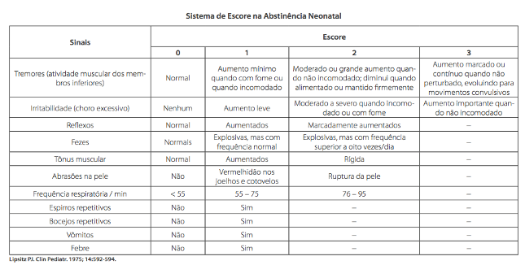
AVALIAÇÃO DA SEVERIDADE
Escore de Lipsitz (77% sensibilidade)
o valor do escore é > 4, como indicador de significante quadro de abstinência
Notes:
o valor do escore é > 4, como indicador de significante quadro de abstinência

Slide 22
TRATAMENTO
NÃO FARMACOLÓGICO
enrolar o bebê em panos para diminuir a estimulação sensorial; alimentação precoce em pequena quantidade para fornecer calorias adicionais; observação dos hábitos de sono, estabilidade de temperatura, ganho ou perda de peso ou alteração do estado clínico que possa sugerir outro processo de doença
Suporte + monitorização continua + avaliação da enfermagem 3/3h
Medidas comportamentais
Se escore > 4 em 1h: avaliar inicio de tratamento medicamentoso
Notes:
enrolar o bebê em panos para diminuir a estimulação sensorial; alimentação precoce em pequena quantidade para fornecer calorias adicionais; observação dos hábitos de sono, estabilidade de temperatura, ganho ou perda de peso ou alteração do estado clínico que possa sugerir outro processo de doença

Slide 23
TRATAMENTO
Indicativos:
  Presença de convulsões, deficiente ingesta alimentar, diarreia e vômitos, perda de peso excessiva e desidratação, incapacidade de dormir e febre não relacionada à infecção
FARMACOLÓGICO

Slide 24
TRATAMENTO
FARMACOLÓGICO
Escolher uma droga especifica a partir da mesma classe que ocasionou a SAN:
  Cocaína e álcool: Barbitúricos (fenobarbital)
  Sedativos-hipnóticos: benzodiazepínicos (Lorazepam, Diazepam)
  Opioides: mofina ou metadona
  Múltiplas drogas: combinação de um não opióide com opioide

Slide 25
TRATAMENTO
FENOBARBITAL:
FARMACOLÓGICO
Dose: 20 a 10 mg/kg/dia de 12/12 h EV por duas ou três doses e manutenção oral de 5 a 10 mg/kg/dia.
É comum a pratica de usar o fenobarbital na alta

Slide 26
TRATAMENTO
METADONA:
  devido à longa vida média (16 a 25 horas) nos recém-nascidos, torna a eficácia a desse medicamento de difícil avaliação no período neonatal (os efeitos após uma superdosagem inadvertida são prolongados e pronunciados).
Diminuir a dose 24 a 48 horas após a estabilização dos escores de abstinência.
• Descontinuar resolução dos sinais de abstinência com a dose de 0,01 mg/kg a cada 24 horas.
FARMACOLÓGICO
Dose: 0,05 mg/kg/dose a cada seis horas via oral, podendo ser aumentada para 0,1 mg/kg/dose se não houver melhora dos sintomas 24 hora depois
Notes:
devido à longa vida média (16 a 25 horas) nos recém-nascidos, a e cácia desse medicamento é de difícil avaliação no período neonatal (os efeitos após uma superdosagem inadvertida são prolongados e pronunciados).
Diminuir a dose 24 a 48 horas após a estabilização dos escores de abstinência.
• Descontinuar resolução dos sinais de abstinência com a dose de 0,01 mg/kg a cada 24 horas.

Slide 27
AMAMENTAÇÃO
MACONHA
Foram encontrados metabólicos em fezes e, em virtude dessa constatação, a amamentação é contra indicada pela Academia Americana de Pediatria
NO ENTANTO...
A cocaína passa facilmente pelo leite materno (droga lipossolúvel), porém não há dados que comprovem danos aos RN que são amamentados pelo seio de mães usuárias de cocaína
A amamentação associa-se com menor severidade dos sintomas de abstinência e menor necessidade de intervenção farmacológica

Slide 28
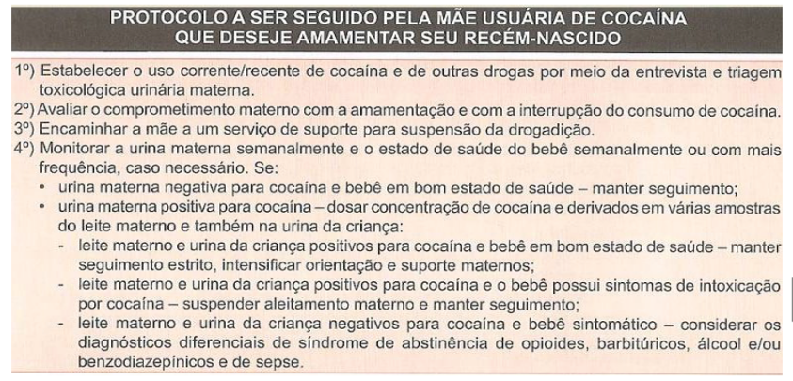
AMAMENTAÇÃO
COCAÍNA
Notes:
A cocaína passa facilmente pelo leite materno (droga lipossolúvel), porém não há dados que comprovem danos aos RN que são amamentados pelo seio de mães usuárias de cocaína
A amamentação associa-se com menor severidade dos sintomas de abstinência e menor necessidade de intervenção farmacológica

Slide 29
REFERÊNCIAS
Margotto PR, Veiga SH. Síndrome de Astinência neonatal.In. Margotto PR. Assistência ao Recém-Nascido de Risco, HMI/SES/DF, Brasília 4ª Edição, pg. 700-701, 2021
Viacele BG, Omizzolo JAE. Recém-nascido de mãe usuária de crack: consequências no crescimento e desenvolvimento intrauterino. Disponível em: http://www.uniedu.sed.sc.gov.br/wp-content/uploads/2017/09/Gisele-Bizotto-Viacelli.pdf
Frare TMN; Moreira LM. Síndrome de abstinência neonatal. Disponível em : http://lyceumonline.usf.edu.br/salavirtual/documentos/2781.pdf
REIS, Fernando Teixeira; LOUREIRO, Rubens José. Repercussões neonatais decorrentes da exposição ao crack durante a gestação. SMAD, Rev. Eletrônica Saúde Mental Álcool Drog. (Ed. port.), Ribeirão Preto , v. 11, n. 4, p. 217-224, dez. 2015 . Disponível em <http://pepsic.bvsalud.org/scielo.php?script=sci_arttext&pid=S1806-69762015000400006&lng=pt&nrm=iso>. acessos em 28 set. 2021. http://dx.doi.org/10.11606/issn.1806-6976.v11i4p217-224.
Freitas LC; Implicações do consumo de drogas abusivas para o binômio mãe-feto: plano de intervenção na Unidade de Saúde da Família “Dr Manoel Rocha Coutinho” de Vitória-ES. 2015. Disponível em : https://ares.unasus.gov.br/acervo/html/ARES/9067/1/Laysa%20Campagnaro%20Freitas.pdf

Slide 30

NOTA do EDITOR DA PÁGINA NEONATAL
www.paulomagotto.com.br Dr. Paulo . Margotto.
Consultem também!AQUI E Agora!
Drs. Márcia Pimentel, Paulo R Margotto e Marta David Rocha de Moura (1/10/ 2021)

Slide 31

Methadone toxicity and possible induction and enhanced elimination in a premature neonate.
George M, Kitzmiller JP, Ewald MB, O'Donell KA, Becter ML, Salhanick S.
J Med Toxicol. 2012 Dec;8(4):432-5. doi: 10.1007/s13181-012-0249-8.
PMID: 22898875 Free PMC Article Similar articles. Artigo Livre!
Toxicidade da metadona e possível indução e aumento da eliminação no neonato prematuro
Apresentação: Allana Nogueira e Rafaella Brunale
Coordenação: Paulo R. Margotto
Os dados toxicológicos e a recuperação clínica apresentados neste relato de caso (quando o recém-nascido recebeu em uma única dose de metadona para desmame do fentanil, o equivalente a 200 vezes a dose pretendida por um erro de diluição), levam à luz a indução do metabolismo como uma ferramenta de gerenciamento potencial para a superdosagem de metadona no recém-nascido (RN).
Duas horas após a superdosagem de metadona, o RN apresentou sinais de depressão respiratória, necessitando de ajuste para o ventilador. Devido a movimentos interpretados como convulsões presumíveis, foi iniciado o fenobarbital, com melhora do estado ventilatório e hemodinâmico.

Slide 32
A toxicidade pela metadona resulta em depressão respiratória, depressão do estado mental, convulsão, hipotensão, hiperglicemia, rigidez torácica e arritmias que podem ser fatais (prolongamento do intervalo QT).
A meia-vida da metadona é longa, variando entre 3,5 até 60 horas nos pacientes pediátricos (no RN deste caso foi de 30 horas).
Nos RN a absorção intramuscular é atrasada (instabilidade vasomotora periférica), a percutânea é aumentada (diminuição da espessura do estrato córneo, aumento da área superficial por peso). N-desmetilação significativa ocorreu neste neonato, provavelmente às custas de CYP3a induzida pelo fenobarbital.
A indução enzimática pode ser considerada uma ferramenta complementar potencial para o gerenciamento de superdosagem de metadona.

Slide 33
A despeito de uma recente ocorrência de intoxicação por metadona na nossa Unidade, nos links discutimos também o papel do uso do naloxone ou naloxona endovenosa (antagonista potente e competitivo do receptor μ-opióide, deslocando os opioides dos receptores cerebrais e restaura a respiração e a consciência, levando 2-5 minutos para o efeito). Há poucas informações neonatais na literatura.
Pode ser administrado, off label, por vias subcutânea, endotraqueal, sublingual, inalada e intranasal (importante este conhecimento principalmente em cenários sem acesso venoso, que é a forma preferencial). Em situações de intoxicação com a metadona em pacientes em uso dessa, há uma menor taxa de abstinência se uso do naloxone de forma contínua , iniciando com menor dose (estudos em adultos!).

Slide 34
Entre efeitos colaterais tóxicos do naloxone incluem arritmias cardíacas, hipertensão e edema pulmonar não cardiogênico.
Em situação de superdosagem de Metadona, em paciente recebendo metadona e estando atento à Síndrome de rigidez torácica que pode ocorrer com a metadona, temos a seguinte conduta: suporte ventilatório; naloxone:0,1 mg/kg (0,25-0,5ml/kg da concentração de 0,4mg/ml), repetindo de acôrdo com a resposta a cada 3-5 minutos, devendo ser mantida alguma terapia com o opióide para evitar síndrome de abstinência.
Fenobarbital, inicialmente se convulsão e posteriormente, se muito necessário for, para acelerar a depuração do opióide.
Consultado o Dr. Charles Berne (Professor of Anaesthesia (Pediatrics),Harvard Medical School) que nos informou: a metadona tem um metabolismo mais lento em recém-nascidos em comparação com bebês e crianças mais velhas, então você esperaria um período muito longo de narcotização parcial. Mesmo quando os bebês parecem relativamente acordados e respirando mais que o ventilador, eles terão concentrações residuais de metadona por um longo tempo, portanto, eles exigem uma observação prolongada mesmo após a extubação e correm risco adicional de hipoventilação e apneia durante vários dias após a extubação.Eu não tenho uma opinião forte sobre fenobarbital neste cenário. Pode acelerar a depuração da metadona ao longo do tempo por indução da enzima hepática, mas pode ter uma interação direta mais imediata com a metadona para intensificar a depressão respiratória

Slide 35


Síndrome de abstinência neonatal – 2021
Autores: Paulo R. Margotto, Sergio Henrique Veiga
Capítulo do livro Assistência ao Recém-Nascido de Risco, 4ª Eição, 2021
Os efeitos das drogas sobre o feto estão na dependência de vários fatores, entre os quais, o tipo de droga, a quantidade, a frequência do uso e o período gestacional em que ocorreu o uso.
Entre estas substâncias, se destacam a cocaína e o crack (subproduto da cocaína). Quando misturada com bicarbonato de sódio ou amônia, forma pedras de cocaína, que recebem o nome de crack (do verbo to crack, que significa quebrar, devido aos pequenos estalidos produzidos pelos cristais ao serem queimados, como estivem sendo quebrados). Assim, a cocaína pode ser consumida através do fumo (cachimbo, cigarro).
https://drive.google.com/file/d/1AEznxPCfIGWnSgc6qzNdbuoKJ1iFhjEj/view?usp=sharing

Slide 36
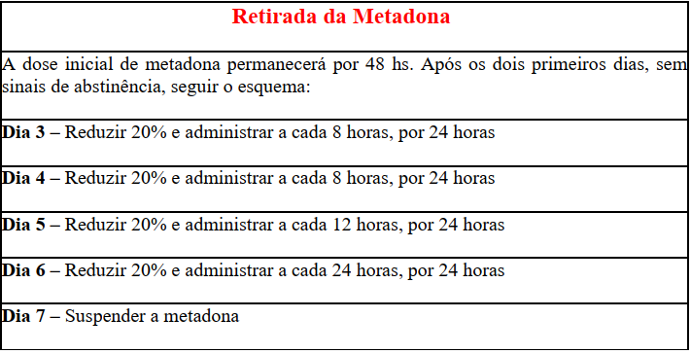
Como Fazer a Retirada de Opioide/Midazolam no Recém-Nascido na UTI; Síndrome de Abstinência Neonatal
Como retiramos a Metadona EM SITUÇÃO DE RETIRADA DO OPIÓIDE

Slide 37

OBRIGADA!

